Slide 1
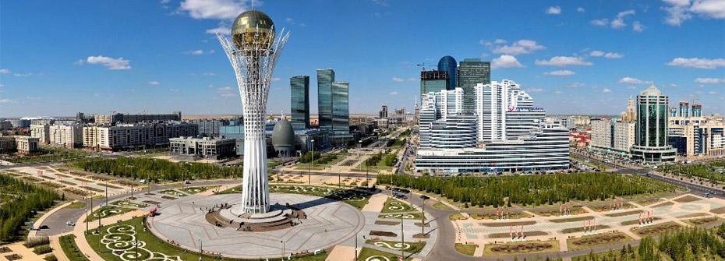
противодействие ЭКСТРЕМИЗМУ В РЕСПУБЛИКЕ КАЗАХСТАН

Slide 2
«Мы должны формировать новые надежные механизмы преодоления социальной, этнической и религиозной напряженности и конфликтов. Необходимо жестко пресекать деятельность нетрадиционных сект и сомнительных псевдорелигиозных течений. Нам нужно усилить профилактику религиозного экстремизма в обществе, особенно в молодежной среде».
Президент Республики Казахстан Н.А.Назарбаев. «Стратегия «Казахстан-2050»: новый политический курс состоявшегося государства».

Slide 3
Основные направления противодействия религиозному экстремизму и терроризму:
профилактика религиозного экстремизма и терроризма и совершенствование мер, направленных на формирование в обществе толерантного религиозного сознания и иммунитета к радикальной идеологии;
повышение эффективности выявления и пресечения проявлений религиозного экстремизма и терроризма, в том числе путем совершенствования системы обеспечения деятельности специальных государственных и правоохранительных органов;
минимизация и ликвидация последствий экстремистской и террористической деятельности.

Slide 4
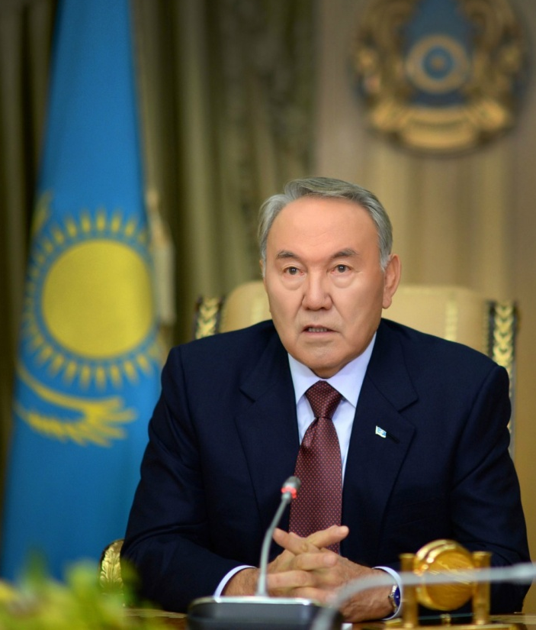
«В вопросах религии необходимы вдумчивый подход и крайняя осторожность. Государство не должно вмешиваться во внутренние дела религиозных общин. Мы должны свято придерживаться принципа свободы совести, традиций толерантности и веротерпимости».
Президент Республики Казахстан Н.А.Назарбаев.
«Стратегия «Казахстан-2050»: новый политический курс состоявшегося государства».

Slide 5
1 марта 1995 г. – по инициативе Президента Назарбаева Н.А., создана новая общественная организация - Ассамблея народов Казахстана (в настоящее время – Ассамблея народа Казахстана), объединяющая в своих рядах все национальные культурные центры республики.
13 июля 1999 года – принят Закон «О противодействии терроризму».
23 июля 1999 года – принят Закон «О средствах массовой информации».
18 февраля 2005 года – принят Закон «О противодействии экстремизму».
2008 год – создан Комитет по делам религий.
28 августа 2009 года – принят Закон «О противодействии легализации (отмыванию) доходов, полученных преступным путем, и финансированию терроризма».
противодействие ЭКСТРЕМИЗМУ В РЕСПУБЛИКЕ КАЗАХСТАН

Slide 6
2010 год – на уровне государства осознается необходимость распространения научных знаний о религиях, вузам дается государственный заказ на подготовку религиоведов. В школьные учебные программы вводится курс «Основы религиоведения».
11 октября 2011 года – принят Закон «О религиозной деятельности и религиозных объединениях».
6 января 2012 года – принят Закон «О национальной безопасности Республики Казахстан».
24 сентября 2013 года – утверждена «Государственная программа по противодействию религиозному экстремизму и терроризму в Республике Казахстан на 2013 – 2017 годы».
2014 год – в Уголовном кодексе РК от 3 июля 2014 года предусмотрены составы преступлений, содержащие признаки экстремизма, усилена ответственность за причастность к террористическим и экстремистским группам, ужесточены санкции за преступления экстремистского характера.
противодействие ЭКСТРЕМИЗМУ В РЕСПУБЛИКЕ КАЗАХСТАН

Slide 7
2016 год – создано Министерство по делам религий и гражданского общества Республики Казахстан.
2016 год – события в Актобе и Алматы привели к разработке целого ряда законопроектов, принятых в декабре 2016 года по вопросам противодействия экстремизму, терроризму, контрразведывательной деятельности, дактилоскопической и геномной регистрации, пробации, укреплению информационной безопасности страны.
2017 год – Комитет национальной безопасности выполняя поручение Президента Республики Казахстан Назарбаева Н.А. данное в Послании народу Казахстана от 31 января 2017 года обнародовал проект государственной программы по противодействию религиозному экстремизму и терроризму в Республике Казахстан на 2017 – 2020 годы.
противодействие ЭКСТРЕМИЗМУ В РЕСПУБЛИКЕ КАЗАХСТАН

Slide 8
Для эффективной профилактики экстремизма
в молодежной среде необходимо:
1) нормативно-правовое обеспечение (принятие закона о молодежи как механизма защиты их прав; повышение правовой культуры учащихся посредством включения в образовательный процесс правовых дисциплин);
2) социально-педагогическое обеспечение (разработка научно-методического инструментария по профилактике экстремизма в молодежной среде; мотивация общественного сознания молодежи на новую ценностную модель, основанную на принципах толерантности, культуры мира, патриотизма, гражданской ответственности; создание интернет-ресурса для педагогов, психологов и всех);
ПРОФИЛАКТИКА ЭКСТРЕМИЗМА В МОЛОДЕЖНОЙ СРЕДЕ

Slide 9
3) социально-практическое обеспечение (создание площадок для «управления экстремальностью молодежи», т.е. для реализации молодежью альтернативных социально одобряемых видов деятельности, таких как спортплощадки, экстрим-центры, такие проекты, как «Молодежный парламент», «Молодежные инициативы» и т.п.; организация и проведение фестивалей молодежных музыкальных субкультур, фестивалей экстрим-танца и т.п.);
4) материально-техническое обеспечение (необходимый спортивный инвентарь для занятий экстремальными видами спорта, медицинское оснащение);
ПРОФИЛАКТИКА ЭКСТРЕМИЗМА В МОЛОДЕЖНОЙ СРЕДЕ

Slide 10
5) кадровое и организационное обеспечение (создание образовательных центров для подготовки (переподготовки) специалистов по профилактике экстремизма в молодежной среде; организация системы тренингов и семинаров для должностных лиц, занимающихся проблемами воспитания молодежи).
ПРОФИЛАКТИКА ЭКСТРЕМИЗМА В МОЛОДЕЖНОЙ СРЕДЕ

Slide 11
Сообщить о проявлениях экстремизма:
Сайт Генеральной прокуратуры Республики Казахстан
http://prokuror.gov.kz/rus/form/uvedomlenie
Сайт Комитета государственного контроля в области связи, информатизации и средств массовой информации Министерства информации и коммуникаций Республики Казахстан
http://mic.gov.kz/ru/complain
Министерство по делам религий и гражданского общества Республики Казахстан:
Республиканский телефон доверия «Горячая линия-114» – 114
Комитет национальной безопасности Республики Казахстан: «Телефон доверия» – 110

